Slide 1
VNG beStuurdersdag
Marnix Norder

Slide 3
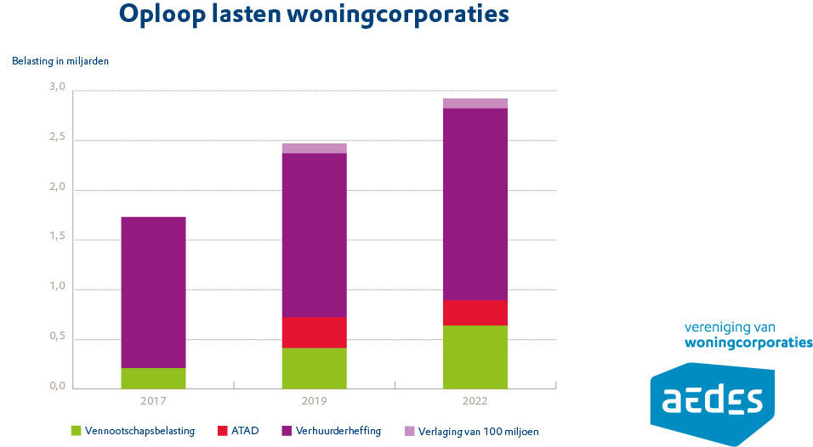

Slide 4
Corporatiemonitor: "Wat zijn de belangrijkste knelpunten die uw corporatie ervaart bij het realiseren van voldoende nieuwbouwwoningen?“
Aantal keer genoemd

Slide 5
EINDE
BEDANKT VOOR UW AANDACHT

